Slide 1
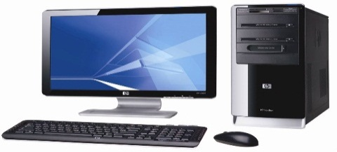
TIN HỌC - LỚP 5
Giáo viên: TRỊNH THỊ THANH DUNG

Slide 2


CHUẨN BỊ
Sách giáo khoa:
Sách

Slide 3



Slide 4
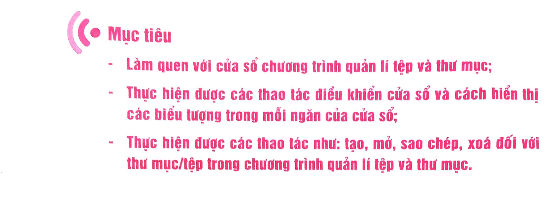
Chủ đề 1: KHÁM PHÁ MÁY TÍNH
BÀI 1: KHÁM PHÁ COMPUTER (T2)

Slide 5
A. BÀI CŨ
Khi mở cửa sổ Computer có mấy ngăn? Đó là những ngăn nào?

Slide 6
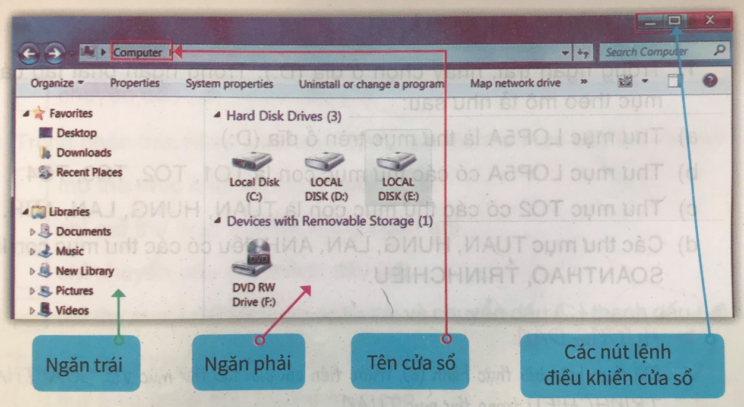
Cửa sổ Computer
2
trái
ngăn phải
Cửa sổ Computer có … ngăn, là ngăn …… và ……………Trong mỗi ngăn có các biểu tượng.

Slide 7
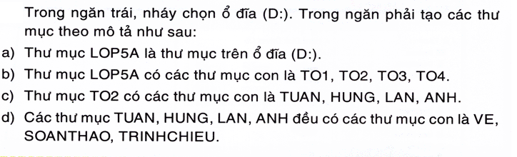
1. HOẠT ĐỘNG THỰC HÀNH
1.

Slide 8
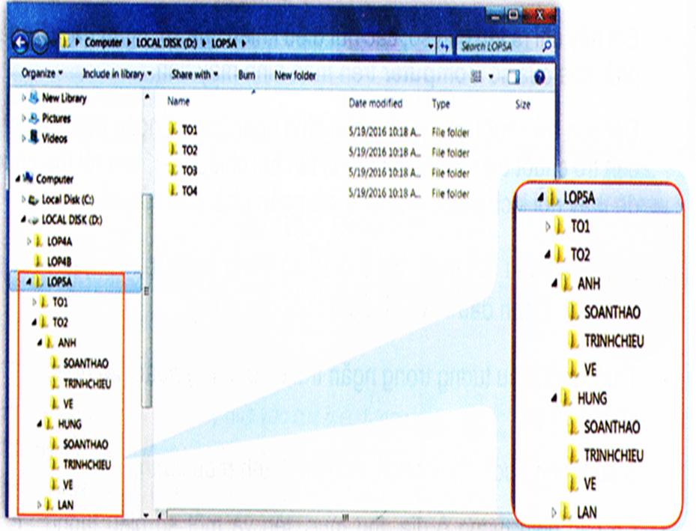
2. Điều khiển sao cho ngăn trái của cửa sổ giống hình sau:

Slide 9

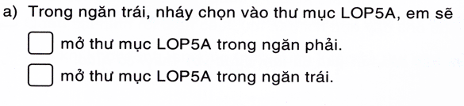

3. Đánh dấu x vào đặt cuối câu đúng.

Slide 10


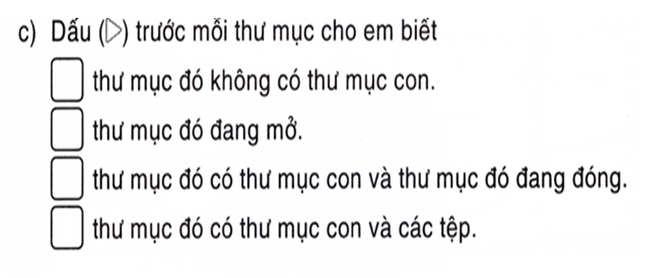
b. Trong ngăn trái, nháy chọn vào dấu trước thư mục LOP5A, em sẽ:
Mở thư mục LOP5A trong ngăn phải.
Chỉ mở thư mục LOP5A trong ngăn trái.
Chỉ chuyển dấu thành dấu
Mở thư mục LOP5A trong ngăn trái và chuyển dấu thành dấu

Slide 11
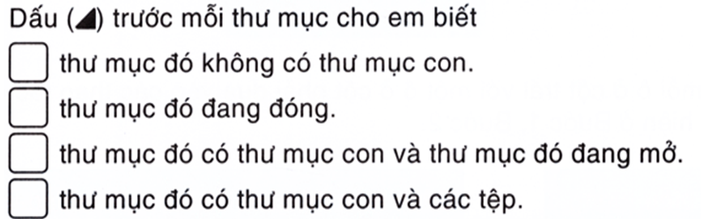
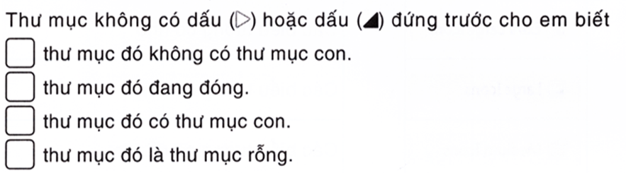
d.
e.

Slide 12
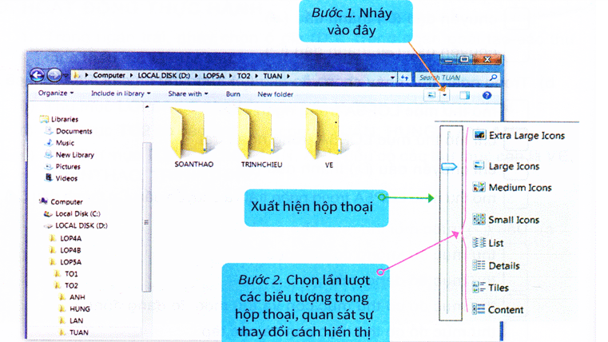
C. HOẠT ĐỘNG ỨNG DỤNG, MỞ RỘNG
a. Điều khiển sao cho ngăn trái của cửa sổ giống như hình sau. Thực hiện các Bước 1, Bước 2 theo hướng dẫn.
Các biểu tượng cỡ rất lớn
Các biểu tượng cỡ lớn
Các biểu tượng cỡ trung bình
Các biểu tượng cỡ nhỏ
Các biểu tượng sắp xếp kiểu danh sách
Các biểu tượng sắp xếp kiểu chi tiết

Slide 13
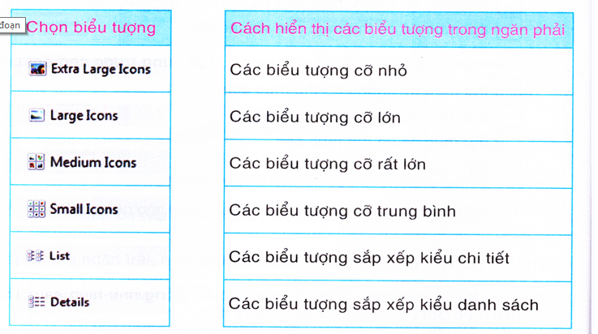
b. Nối mỗi ô ở cột trái với ô ở cột phải dựa vào các thao tác em đã thực hiện ở Bước 1, Bước 2.

Slide 14
EM CẦN NHỚ
 Cửa sổ chương trình quản lí tệp và thư mục có 2 ngăn: ngăn trái và ngăn phải
 Ngoài cách mở thư mục trong ngăn phải đã học, bây giờ em biết thêm cách mở thư mục từ ngăn trái trong cửa sổ Computer.
 Ngăn trái cửa sổ giúp em quản lí các thư mục được thuận tiện, dể dàng.
 Phối hợp sử dụng hai ngăn cửa sổ giúp em thực hiện các thao tác tạo, mở, sao chéo, xóa thư mục được nhanh chóng và thuận tiện.

Slide 15
Các em xem trước bài tiếp theo để chuẩn bị học tuần sau nhé.
Chào tạm biệt và hẹn gặp lại các em.

